Slide 1
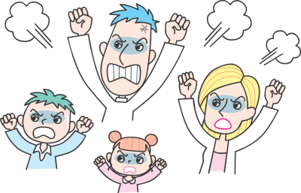
ÖFKE VE BAŞAÇIKMA YOLLARI

Slide 2
ÖFKE NEDiR ?
Öfke, bireyin planları, istek ve ihtiyaçları engellendiğinde haksızlık, adaletsizlik ve kendi benliğine yönelik bir tehdit algıladığında yaşanan temel duygulardan biridir.
Öfke, bireyin kendini savunmak ve karşıdakini uyarmak amacıyla ortaya koyduğu bir duygulanım biçimidir.

Slide 3
HERHANGİ BİR KİMSE ÖFKELENEBİLİR. BU KOLAYDIR.
NE VAR Kİ;
DOĞRU İNSANA
DOĞRU DERECEDE
DOĞRU ZAMANDA
DOĞRU MAKSATLA
DOĞRU BİÇİMDE ÖFKELENMEK,
İŞTE BU KOLAY DEĞİLDİR.
ARİSTO

Slide 4
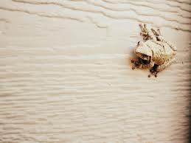
ÖFKE İLE İLGİLİ YANLIŞ İFADELER
Öfke her zaman yıkıcı, istenmeyen bir duygu.
Öfke her zaman anında ifade edilmelidir.
TV’de izlediğimiz şiddet, spor ya da başka rekabet unsuru içeren durumlar aracılığıyla “öfke” boşaltılır.
Kadınlar, erkeklerden daha az öfkelenir.
Bazı insanlar hiç öfkelenmez.
Saldırganlık insanın içgüdüsel davranışıdır.

Slide 5
ÖFKENİN ABECE’Sİ
A ) Harekete Geçirici Olay | B) A Hakkındaki İnançlar- İçsel Konuşmalar | C) A Hakkındaki İnançların Duygusal ve Davranışsal Sonuçları
Yolda Telaşla Giderken Seni Görmeyen ya da Görmezden Gelen Arkadaşının Sana Selam Vermeden Gitmesi | Mantıksız/ Akla Aykırı İnançlar : -Bana böyle davranmamalıydı. -Buna tahammül edemem. -Kimse beni sevmiyor. -Arkadaşım bana yüz çevirdi. -Benim hakkımda olumsuz düşüncelere sahip. -Ben değersizim. | İstenmedik duygusal sonuçlar/ uygun olmayan duygular -Çökkünlük, öfke, kaygı, üzüntü, yalnızlık, değersizlik İstenmedik davranışsal sonuçlar -Onunla bir daha konuşmamak. -Onu gördüğünde aşağılayıcı sözlü çatışmalara girmek.
 | Mantıklı/Akılcı İnançlar -Bana selam vermemesinden dolayı hayal kırıklığı yaşadım ama bununla baş edebilirim. Bu durum beni sevmediği,değer vermediği anlamına gelmez. Bana karşı her zaman böyle değil, onunla bu sorunu çözebilirim. | İstendik duygusal sonuçlar/uygun kötü duygular -Hayal kırıklığı -Gerginlik -Üzüntü İstendik davranışsal sonuçlar -Uygun bir zaman diliminde onunla konuşmak

Slide 6
DÜŞÜNÜN ! YAKIN ZAMANDA SİZİ ÖFKELENDİREN BİR OLAY YA DA BİR KİŞİ OLDU MU ?
Öfkelenmemizin sebebi ne ?
Herkesin arada sırada öfkelenebileceğini düşünüyor musunuz?
Öfkelendiğinizde bedeninizde ne gibi fiziksel belirtiler ortaya çıkıyor?
Öfkelendiğinizde neler hissediyorsunuz?
Öfkelendiğinizde nasıl duygular ortaya çıkıyor?
Öfkelendiğinizde neler düşünüyorsunuz?

Slide 7
ÖFKE
Kıskançlık Üzüntü
Merak Yalnızlık İtilmişlik
Kaygı Hayal kırıklığı
Haksızlığa uğramak
Anlaşılamamak
Sıkıntı
Öfke; buzdağının suyun üstünde kalan kısmıdır. Öfkenin ortaya çıkmasına sebep olan pek çok duygu suyun altında gizlidir.

Slide 8
NEDEN ÖFKELENİRİZ ?
Çıkmazda hissettiğimizde
Anlaşılmadığımızı hissettiğimizde
Engellendiğimizde
Tehdit algıladığımızda
Benliğimize direkt saldırıldığında
Önemlilerimize saldırıldığında
öfkeleniriz.

Slide 9
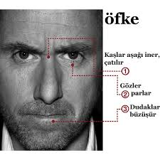
ÖFKENİN ETKİLERİ
Öfkenin sebep olduğu fiziksel etkiler;
İnsanlar öfke uyandıran bir durumla karşılaştıklarında bedenlerinde bir takım fizyolojik değişimler meydana gelir. Bunlar :
Kalbin hızlı hızlı atması
Kan şekerinin yükselmesi
Sık ve zor nefes alma
Baş ağrısı
Yüzün kızarması
Bağırmak
Göz bebeklerinin büyümesi
Yumrukların sıkılması
Sindirimin yavaşlaması
Kas ağrıları

Slide 10
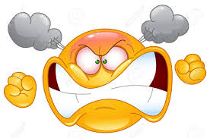
Öfkenin sebep olduğu zihinsel etkiler
Konsantrasyon Bozukluğu
Düşük Performans
Uykusuzluk
Dikkatsizlik
Unutkanlık

Slide 11
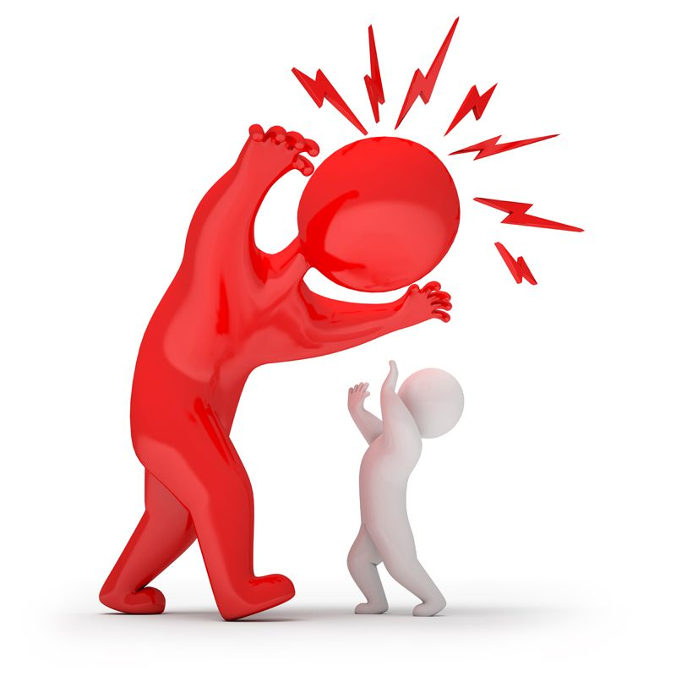
Öfkenin sebep olduğu davranışsal etkiler
Öfkenin doğrudan ve üstü kapalı davranışsal etkileri vardır.
Doğrudan davranışsal etkileri ;
Saldırganlık (Fiziksel ve sözel saldırı)
Aşırı eleştiricilik
Kusur bulma
Önyargılı yaklaşım
Sorun çıkarma
İsyankar davranışlar
Saldırganlık davranışında amaç, öfke duyulan kişiye zarar verme isteğidir. Saldırgan nitelik taşıyan eylemler; tehdit etmek, hakaret etmek ya da iğnelemek gibi sözel veya dayak atma gibi fiziksel biçimlerde olabilir.
Üstü kapalı davranışsal etkilerde de; kıskanç, güvensiz, tartışmacı, yargılayıcı ve alaycı davranışlar örnek gösterilebilir.

Slide 12
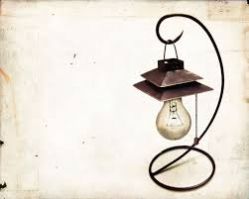
Öfkenin sebep olduğu düşünsel etkiler
Bireylerin sahip olduğu kalıplaşmış düşünceler olabilir. Bu düşünceler bireyin daha kolay öfkelenmesine sebep olur ya da öfke anında ortaya çıkar ve öfkenin daha yoğun yaşanmasına neden olur.
Özellikle ergenlik döneminde ortak görülen ve akılcı olmayan bu inanışlardan bazıları şunlardır :
Eğer arkadaşlarım beni sevmezse bu benim için çok kötü olur bu yüzden hata yapmamalıyım.
Duygularımı göstermemeliyim.
Bu ailemin hatası. Mağdur olan benim.
Eğer istediklerim yolunda gitmezse bu benim için korkunç olur.
Arkadaşlarıma uyum sağlamalıyım. Eleştirilmeye dayanamam.

Slide 13
ÖFKELENDİĞİNDE
Sakin Ol ve Rahatla
Soğukkanlı ol ve Kendini Kontrol Et
Öfkelendiğin konunun dışında ne istediğini düşün
Kalbin çok hızlı atmaya başladığında derin derin nefes al ve sakinleş
Öfkenin altındaki duyguları anlamaya çalış
Seni öfkelendiren durumun bulunduğu ortamdan bir süre uzaklaş

Slide 14
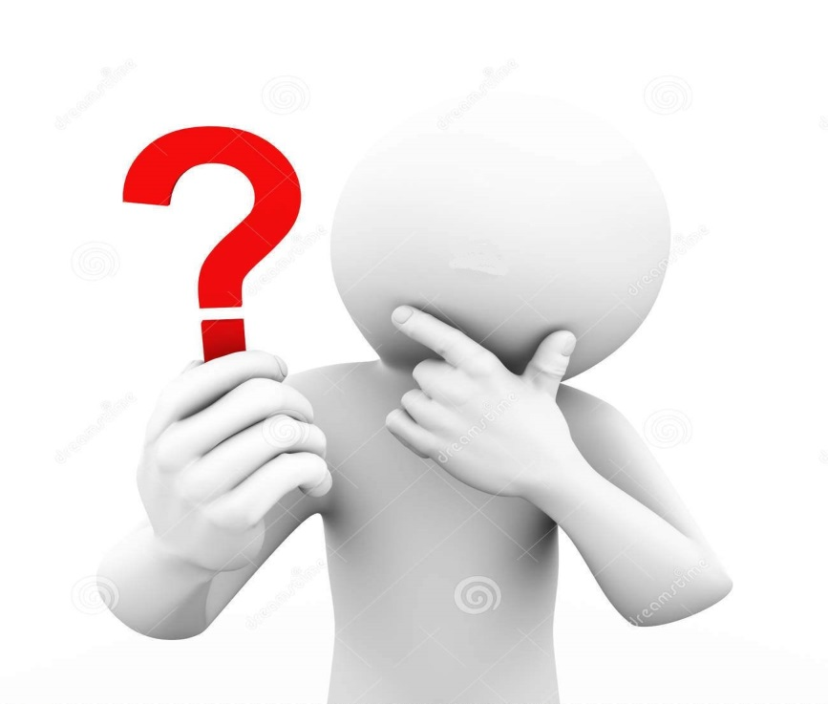
GEVŞE…DÜŞÜN…DAVRAN!
Öfkemin Altında Ne Var?
Neye ve Niçin Öfkelendim ?
Yıkıcı ve Saldırgan Olmayan Çözüm Yolları Neler?
En İyi ve En Faydalı Yol Hangisi?
Alternatiflerim Neler?

Slide 15
ÖFKEYİ KONTROL ETMEK
FİZYOLOJİK UYGULAMALAR
Gevşeme = Nefes Egzersizi-Kas Gevşetme-Spor
Düşünce Düzenleme Tekniği (olaylara bakış açısını değiştirme)
İletişim Yöntemi (Ben Dili)
Mizaha Başvurma
Çevre Değişikliği
Ben hiçbir şeye kızmam öfkelenmem demek yerine, kızdığımız şeylerin farkına varıp bunları uygun bir şekilde ifade etmemiz, kullanabileceğimiz en etkili yöntemdir.
ÖFKE GÜNLÜĞÜ
Öfkeyle baş etme yöntemlerinden biri de Öfke Günlüğü tutmaktır.
Öfke Günlüğü tutmak, kişinin ne zaman öfkelendiğini, duygularını ve davranışlarını, düşüncelerini ve gösterdiği tepkileri anlamasına yardımcı olur.

Slide 16
Anket
Öfkemi kontrol edebiliyorum.
Kavgadan uzak duruyorum.
Tartışırken sesimi yükseltmiyorum.
Sabah kalktığımda stresli olmuyorum.
İnsanlarla konuşurken ters ve kaba cevaplar vermiyorum.
İnsanlara güler yüzlü davranıyorum.
Düşüncelerimi içime atmayıp, ifade ediyorum.
Tartışırken hakaret ve küfür etmiyorum.

Slide 17
EVETLER ;
0-3 arası ise: Sinirlerinize hakim olmalısınız. Her an parlamak için fırsat arıyorsunuz. Kendinizi rahatlatmak için spor ve sanatla uğraşabilirsiniz. Sakin olmaya çalışmalısınız.
3-6 arası ise: Şiddete başvurmuyorsunuz ancak zaman zaman öfkenizi kontrol altında tutamıyorsunuz. Biraz daha sakin olmalı ve öfkenizle başa çıkmalısınız.
6-8 arası ise: Tebrikler! Öfkenizi kontrol altında tutabildiğiniz gibi şiddete de başvurmuyorsunuz. Bu özelliğinizi çevrenizde öfkesini kontrol edemeyen arkadaşlarınıza da aşılamalısınız.

Slide 18
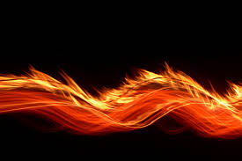
Öfke tutuşturulmuş bir ateş gibidir. Her kim ki öfkesine hakim olursa onu söndürür. Ve her kim onu salıverirse ilk yanan kendisi olur.
Hz. Ali (r.a)

Slide 19
İnsanın terbiyesi öfkeliyken belli olur. İnsan olan tartışırken bile saygısını korur.

Slide 20
Her kim bağışlarsa, Allah da onu bağışlar. Kim affederse Allah da onu affeder. Kim öfkesini yutarsa Allah onu mükafatlandırır.
Hadis-i Şerif

Slide 21
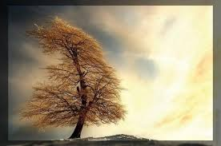
Öfke rüzgar gibidir, bir süre sonra diner. Ama birçok dal kırılmıştır bile..
Hz. Mevlana

